Slide 1
Необязательный обработчик OTHERS перехватывает все исключения, персонально не перечисленные в блоке.
PL/SQL определяет специальный обработчик исключительных ситуаций — WHEN OTHERS
Обработчик OTHERS выполняется для всех инициированных исключительных ситуаций, которые не обработаны другими предложениями WHEN, определенными в текущем разделе исключений
Он всегда должен быть последним обработчиком в блоке, чтобы все предыдущие обработчики были перед этим просмотрены

Slide 2
WHEN OTHERS
будет перехватывать все исключения, предварительно определенные и определяемые пользователем. Обработчик OTHERS рекомендуется указывать в самом внешнем блоке для обеспечения распознавания всех возможных ошибок. Иначе ошибка будет распространяться в вызывающую среду .
Это может привести к нежелательным последствиям, таким как откат текущей транзакции.

Slide 3
Совет
Не используйте в коде обработчик исключительных ситуаций типа WHEN OTHERS THEN NULL; так как он будет молчаливо перехватывать все неожиданные ошибки, не сообщая о том, что они произошли.
Потому что
Хороший обработчик OTHERS должен регистрировать ошибку и, возможно, дополнительную информацию для последующего анализа.

Slide 4
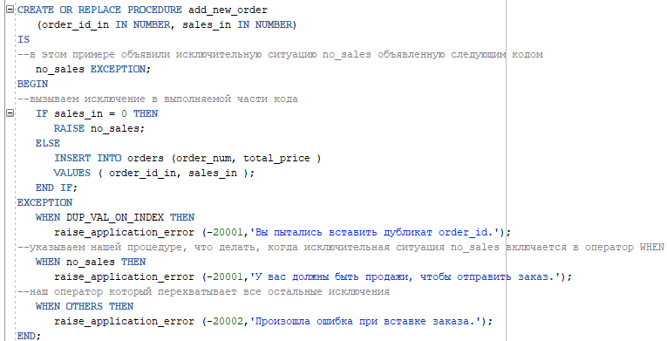

Slide 5
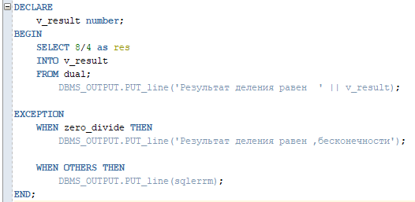

Slide 6
Можно регистрировать не только факт возникновения ошибки, но и ее тип, если это необходимо для выполнения конкретных действий. В PL/SQL такие сведения получают при помощи двух встроенных функций: SQLCODE и SQLERRM. SQLCODE возвращает код текущей ошибки, a SQLERRM — текст сообщения об ошибке.
Для исключений, определяемых пользователем,
SQLCODE возвращает 1, a SQLERRM возвращает "User-defined Exception" (определенное пользователем исключение)

Slide 7
Написание раздела WHEN OTHERS
Условие WHEN OTHERS включается в раздел исключений для перехвата всех исключений, не обработанных предшествующими обработчиками. Так как конкретный тип исключения изначально неизвестен, в WHEN OTHERS очень часто используются встроенные функции для получения информации о возникшей ошибке
(такие, как SQLCODE ).
В сочетании с WHEN OTHERS функция SQLCODE представляет средства для обработки разных видов исключений без применения директивы EXCEPTION_INIT. В следующем примере перехватываются два исключения −1 и −2292, и для каждой ситуации выполняется подходящее действие:

Slide 8
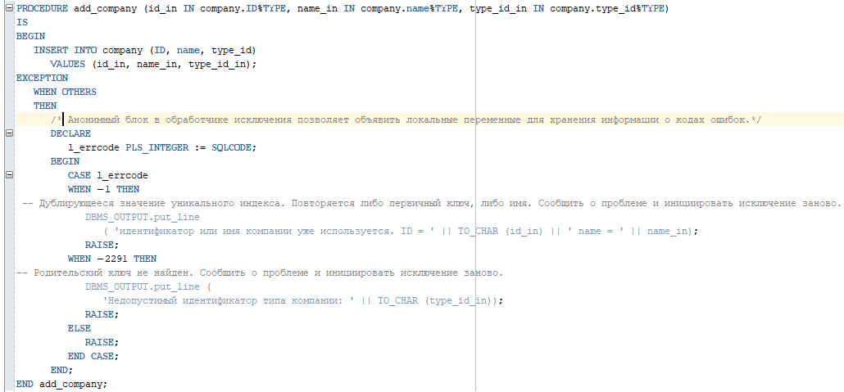

Slide 9
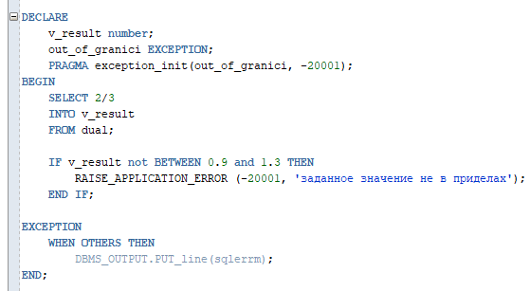

Slide 10
Используемая литература для презентации:
http://deepedit.ru/obrabotchik-isklyucheniy-others.html
https://oracle-patches.com/db/sql/обработка-исключений-и-поиск-ошибок-коде-pl-sql
http://plsqlbook.ru/handling-errors-in-plsql/
http://oracle.bulldogss.com/PLSQL/plsql5.htm

